Slide 1

COMOP fin PI #6 - Projet PLM Armes
GSA – Antoine Marchal
24/09/2025
DIFFUSION RESTREINTE

Slide 2
Rétrospective PI#6
  Focus sur le reste à faire avant Mise en production :
    Gestion de la configuration : OK
    MDD : Debuggage et prise en compte des retours E2Ev1 -> Refonte : En cours d’implémentation /!\
      Note sur le MDD OK
    Migration :
      Affinage complet et priorisation du flux CAO -> En cours d’implémentation /!\
      Définition de la stratégie / Mastership : OK
      Mobilisation des métiers (MOE,GTU?) -> En cours
      Rédaction du DS -> En cours
  Transverse :
    Cadrage activités de l’admin fonctionnel OK
      Audit de données 480v2 Mauvais choix / rattrapage
    Features annexes : Reuse + Code Redacteur OK
    Propositions sur le suivi en version des référentiels OK – à géneraliser
    Propositions sur le suivi des RL / branche MVP27 OK
    Formalisation du besoin -> en cours
  Travaux sur le MVP27 :
    Accompagnement Indus -> a poursuivre
    MDD IS/INDUS -> en cours

Slide 3
Objectifs PI#7
OBJECTIFS PRIORITAIRES
  MDD :
    Stabilisation / Recette
    Accompagnement technique de l’implémentation
    Référentiel sous GITLab
    MVP27 -> Indus / IS
  Migration :
    Flux manquants /!\
    Industrialisation de la solution
    Orchestration + Packaging avant déploiement PPROD
  PnO :
    Industrialisation du déploiement du PnO production
  Business Intelligence :
    Suivi technique de l’implémentation de la 480v2
  OBJECTIFS ANNEXES
  Suivi des RL :
    Méthodes, Process, Outils
    CSR
  Business Intelligence :
    Propositions indicateurs de suivi de la mise en production
  Référentiels :
    Généralisation des outils GITLab et Mermaid au profit des référentiels et de la formalisation du besoin

Slide 4
Zooms
    Mise en production <> Changement
    Référentiel / Exemple MDD
    Indicateurs
    DAP

Slide 5
Zoom Mise en production
Un pavé dans la mare est une expression française qui signifie "un événement qui crée une grande agitation ou qui perturbe l'ordre établi". > Scott.ia
17/03
~01/07
#1
01/01
17/03
#2
02/02
17/03
#3
02/02
17/03
#4

Slide 6
Zoom Mise en production
La courbe du changement
3 à 10 ans
1 à 3 ans
Déni
Résistance
Recherche de solutions
Acceptation
Intégration

Slide 7
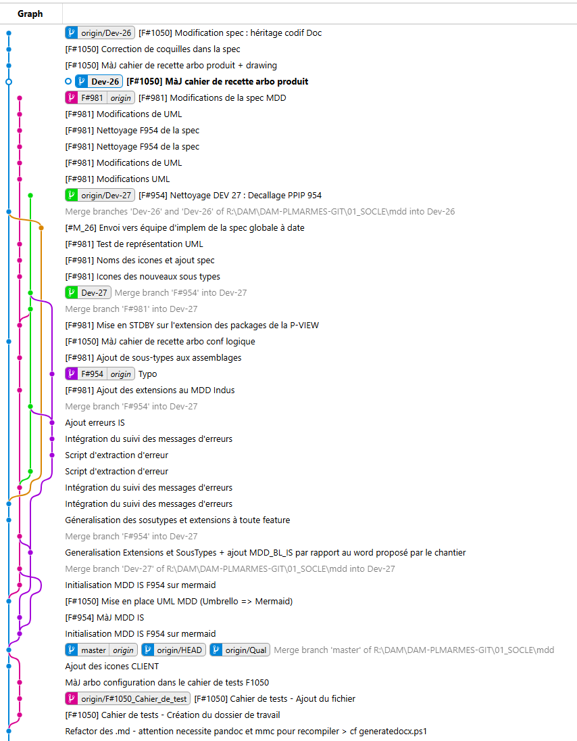
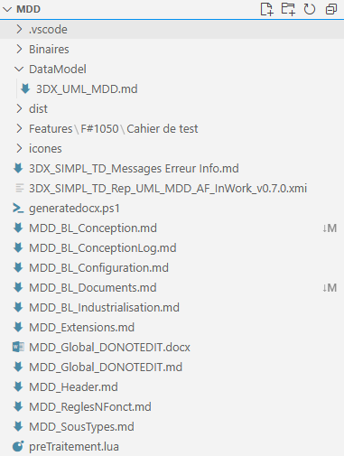
Zoom Référentiel MDD

Slide 8
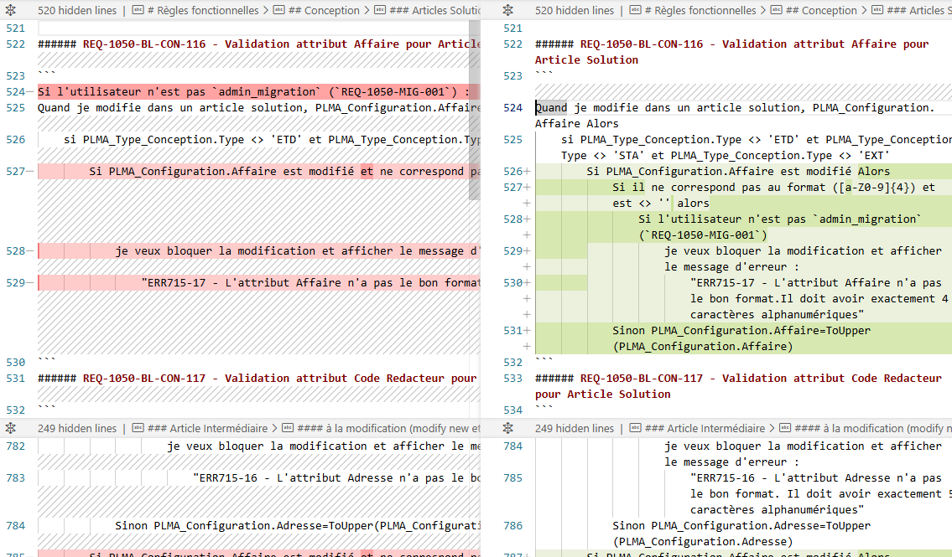
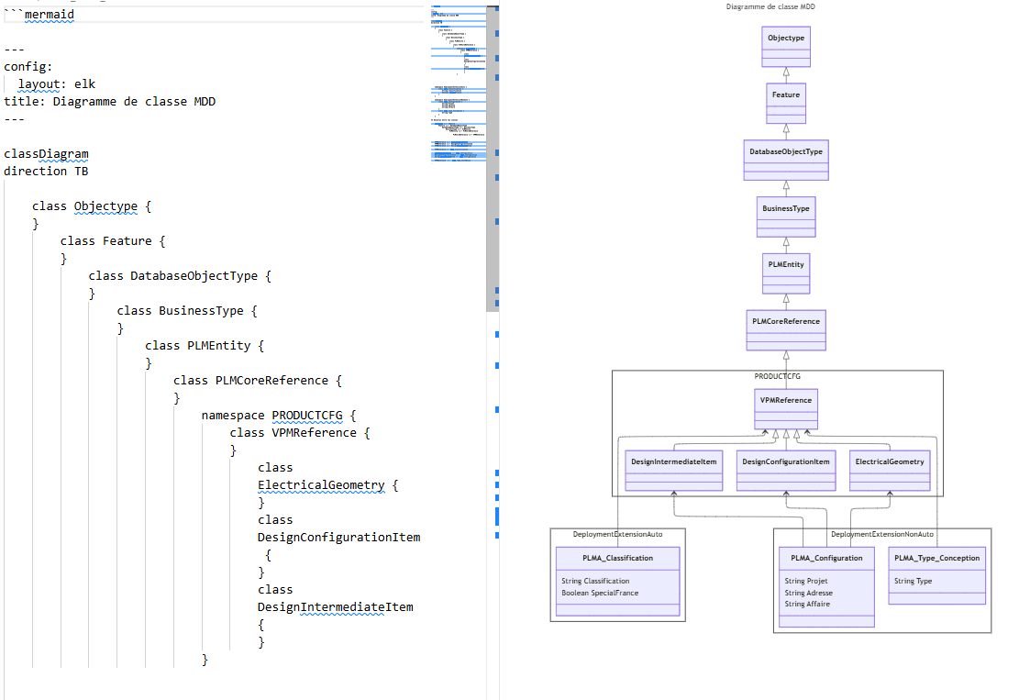
Zoom Référentiel MDD

Slide 9
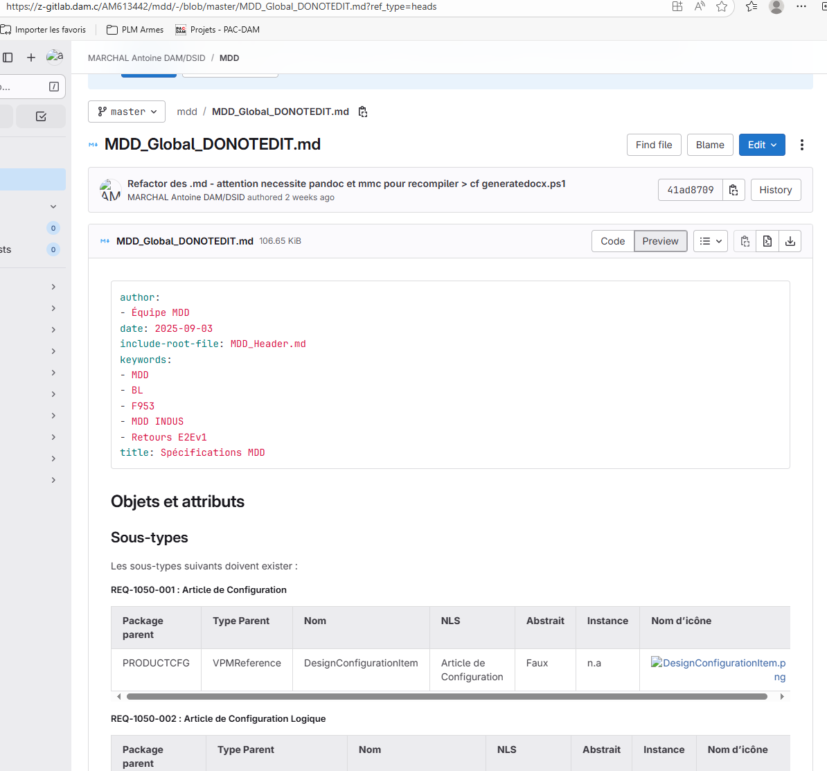
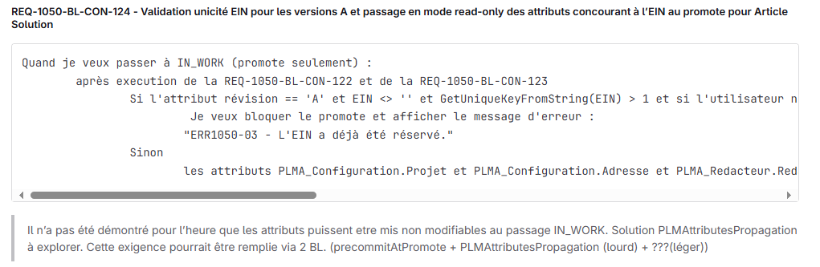
Zoom Référentiel MDD

Slide 10
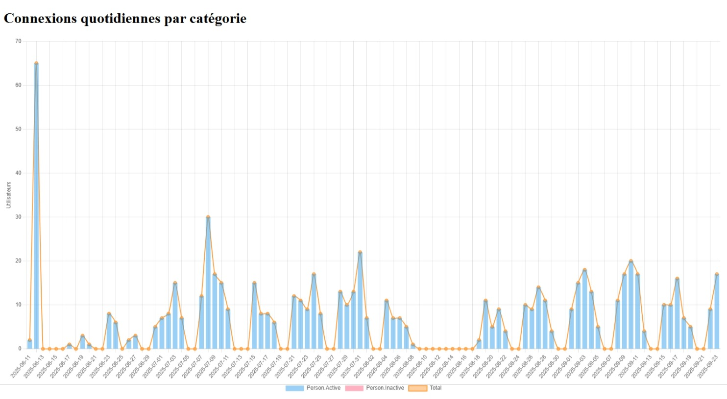
Zoom Indicateurs
Onboarding DIF
Nouvelle install MDD
Une semaine type
Recette E2Ev1
Recette Indus
Démo Indus
Recette MDD

Slide 11
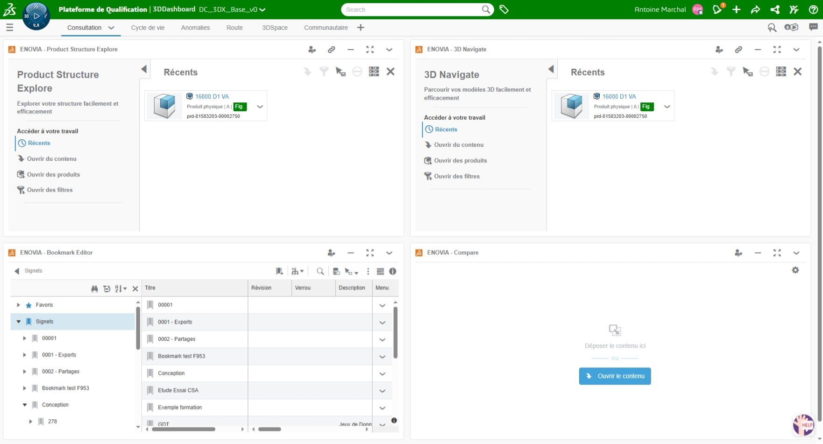
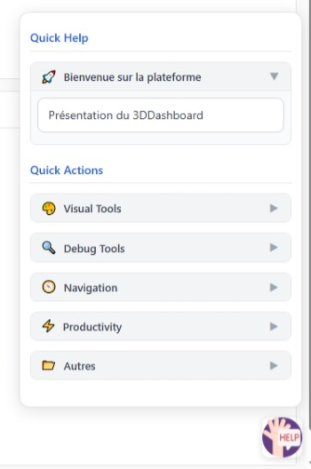
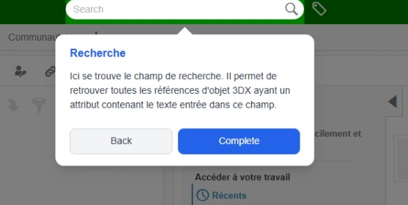
Zoom DAP

